Slide 1

XHTML
(eXtensible HyperText Markup Language)
XHTML
PERTEMUAN 1

Slide 2
XHTML
HTML
Bahasa markup yang digunakan untuk membuat web
Kombinasi dari HTML dan XML
Merupakan bentuk HTML yang memenuhi persyaratan XML
Merupakan standar penulisan terbaru untuk membuat halaman web yang direkomendasikan oleh W3C sejak tahun 2000
Dikembangkan oleh Tim Berners-Lee di Swiss
Bahasa Markup yang digunakan untuk membuat web
Merupakan kumpulan dari beberapa instruksi yang dapat digunakan untuk mengubah-ubah format suatu naskah atau dokumen.

Slide 3
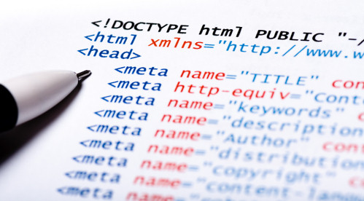
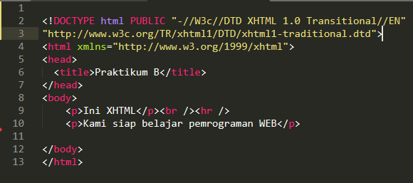
XHTML RULES
01
<!DOCTYPE> is mandatory
02
The xmlns attribute in <html> is mandatory
03
<html>, <head>, <title>, and <body> are mandatory
04
Elemen harus selalu bertingkat dengan benar, ditutup dan dalam huruf kecil
05
Nama atribut harus selalu dalam huruf kecil
Nilai atribut harus selalu dikutip

Slide 4
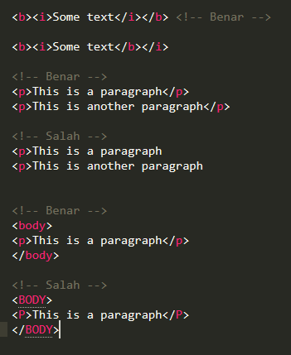
XHTML RULES
01
<!DOCTYPE> is mandatory
02
The xmlns attribute in <html> is mandatory
03
<html>, <head>, <title>, and <body> are mandatory
04
Elemen harus selalu bertingkat dengan benar, ditutup dan dalam huruf kecil
05
Nama atribut harus selalu dalam huruf kecil
Nilai atribut harus selalu dikutip

Slide 5
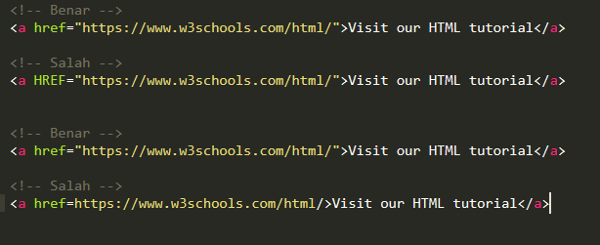
XHTML RULES
01
<!DOCTYPE> is mandatory
02
The xmlns attribute in <html> is mandatory
03
<html>, <head>, <title>, and <body> are mandatory
04
Elemen harus selalu bertingkat dengan benar, ditutup dan dalam huruf kecil
05
Nama atribut harus selalu dalam huruf kecil
Nilai atribut harus selalu dikutip

Slide 6
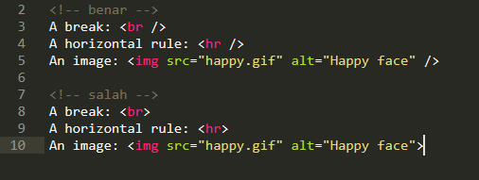
XHTML Empty Elements Must Always be Closed
In XHTML, empty elements must always be closed, like this:

Slide 7
Deklarasi Pada XHTML
XHTML – Strict
<!DOCTYPE html PUBLIC “-//W3c//DTD XHTML 1.0 Strict//EN” “http://www.w3c.org/TR/xhtml1/DTD/xhtml1-strict.dtd”>
XHTML - Trasitional
<!DOCTYPE html PUBLIC “-//W3c//DTD XHTML 1.0 Transitional//EN”
“http://www.w3c.org/TR/xhtml1/DTD/xhtml1-traditional.dtd”>
XHTML – Frame
<!DOCTYPE html PUBLIC “-//W3c//DTD XHTML 1.0 Frameset//EN” “http://www.w3c.org/TR/xhtml1/DTD/xhtml1-frameset.dtd”>

Slide 8
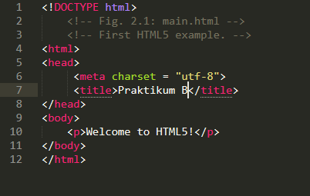
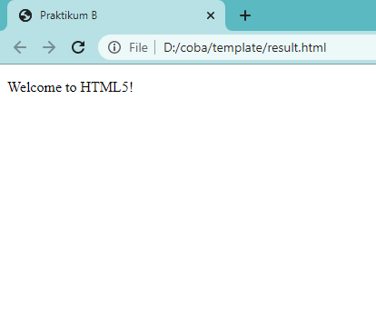

Slide 9
Referensi Belajar
W3School
Web Programming UNPAS

Slide 10
TUGAS PERTEMUAN 1
Buatlah sebuah laporan tentang bagaimana cara membuat directory dengan nama Praktikum 1 dan cara mengupload file ke directory tersebut pada github. File yang di upload merupakan file xhtml dan laporan yang kalian kerjakan. Untuk konten yang dibuat pada file xhtml adalah menampilkan nama dan nim kalian!
Format laporan akan dikirim melalui grup WA.

